Slide 1
Сәтбаев Университеті
«Металлургиялық процестер, жылу техникасы және арнайы материалдар технологиясы» кафедрасы
«Металлургиялық процестердің жылуэнергетикасы» пәні
5 кредит – 3/1/0/2
Агломерация және аломерация процесінің жүру ерекшеліктері
№5 дәріс
2 академиялық сағат
Оқытушы - Мамырбаева К.Қ., қауымдастырылған профессор, Ph.D

Slide 2
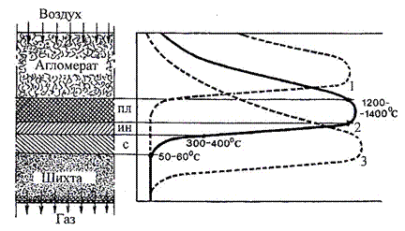
5 дәріс. 1. Агломерация және аломерация процесінің жүру ерекшеліктері
Агломерация процесі оның ішіндегі қатты отынды тұтандыруды бастайтын шихтаның сыртқы қызуынан (тұтануынан) басталады. Тұтану газ, сұйық немесе қатты отынның ыстық жану өнімдерін қабаттың үстінде орнатылған арнайы тұтандырғыш пештен шихта қабатына сору арқылы жүзеге асырылады. Әдетте 1-2 минутқа созылатын тұтану процесінде 20-30 мм қалыңдықтағы шихтаның беткі қабаты 1000-1200 ° С температураға дейін қызады.
Рисунок 1 – Структура спекаемого слоя

Slide 3
1. Агломерация және аломерация процесінің жүру ерекшеліктері
Қабаттың жоғарғы жағы қызғаннан кейін және оған қатты отын жағылғаннан кейін, агломерация процесі қабат бойымен жылу толқынының қозғалуына байланысты сыртқы жылу көзінсіз жүреді. Жылу толқынының қозғалысы бүкіл агломерация кезеңінде қабат арқылы сорылатын ауа ағынымен, ал агломерленген қабаттағы қажетті максималды температураның сақталуы қатты отынның жану жылуы мен темір оксидтерінің тотығуымен қамтамасыз етіледі. Шихтадағы отынның қажетті мөлшері кен материалдарының түріне және агломерация процесінің параметрлеріне байланысты және әдетте оның массасының 3-тен 6-7% -на дейін немесе шихта көлемінің 7-12% -ына дейін болады.
Рисунок 1 – Структура спекаемого слоя

Slide 4
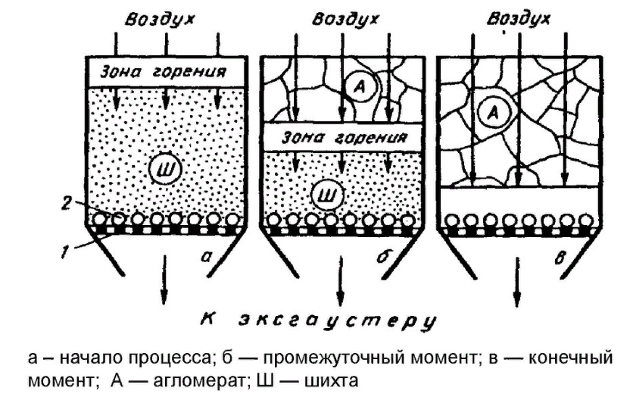
1. Агломерация және аломерация процесінің жүру ерекшеліктері
Рисунок 2 – Схема процесса агломерации

Slide 5
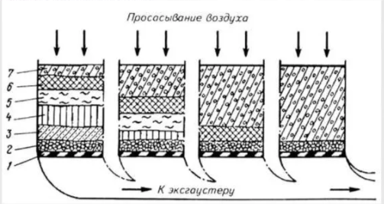
1. Агломерация және аломерация процесінің жүру ерекшеліктері
Рисунок 3 – Схема процесса агломерации:
1 – колосниковая решетка; 2 – постель; 3 – зона переувлажнения; 4 – зона сушки;
5 – зона нагрева шихты; 6 – зона горения; 7 – зона готового агломерата

Slide 6
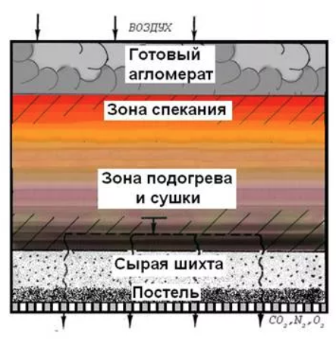
1. Агломерация және аломерация процесінің жүру ерекшеліктері
Шихта мен газ қозғалысының айқас заңдылығы бар, ал нақты процесте шихта қабатында болатын процестердің (кептіру, отынның жануы, тотықсыздану және тотығу) әсерінен орталардың физикa-химиялық және термофизикалық параметрлерінің өзгеруі болады (темір оксидтері, карбонаттардың ыдырауы, шихтаның еруі және т.б.)).
Пайда болған қатты отынның жану аймағы біртіндеп төмен қарай жылжиды, агломерленген шихта қабатын жылу алмасудың жоғарғы және төменгі сатыларына бөледі (1-6 сурет). Оларды бөліп тұрған жану аймағының қалыңдығы шихтатағы кокс самалы бөлшектерінің жану ұзақтығына, өз кезегінде, бөлшектердің көлеміне, ауа сору жылдамдығына және т.б.
Рисунок 4 – Распределение зон процесса агломерации в слое агломерационного пирога

Slide 7
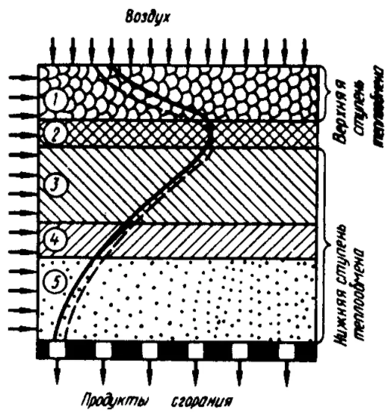
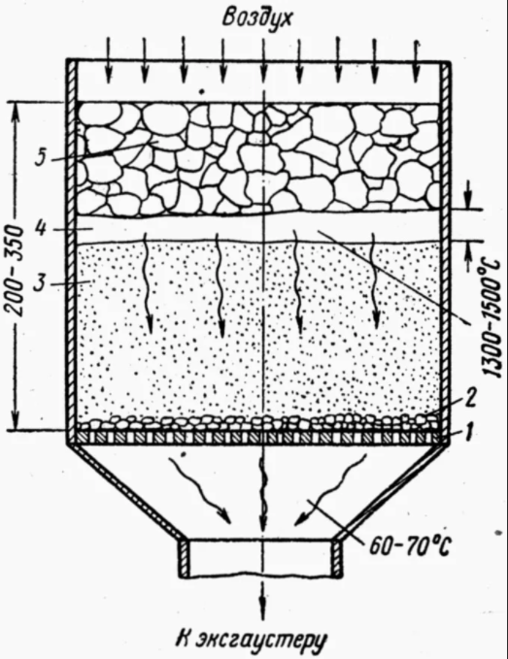
1. Агломерация және аломерация процесінің жүру ерекшеліктері
Рисунок 5 – Распределение температур в слое при агломерации:
1 – колосниковая решетка; 2 – постель; 3 – шихта; 4 – зона горения;
5 - агломерат
Рисунок 6 – Схема слоя агломерируемой шихты:
1 — спек-агломерат; 2 — зона горения; 3 — зона подогрева; 4 — зона сушки; 5 — влажная шихта

Slide 8
1. Агломерация және аломерация процесінің жүру ерекшеліктері
При высоких температурах шихта частично плавится и происхо­дит достаточно медленное догорание кокса в расплаве, причем часть несгоревшего углерода остается в спеке. Средняя толщина зоны горе­ния составляет 15-20 мм, причем температура зоны горения во многом определяет условия формирования агломерата. Однако в зоне горения следует различать температуру горящих частиц кокса, железосодер­жащего концентрата, газа и т. п. Каждая из них по-разному меняется в пределах зоны горения, и определение истинных температур представляет собой весьма трудоемкую задачу.
Рисунок 6 – Схема слоя агломерируемой шихты:
1 — спек-агломерат; 2 — зона горения; 3 — зона подогрева; 4 — зона сушки; 5 — влажная шихта

Slide 9
1. Агломерация және аломерация процесінің жүру ерекшеліктері
Жану аймағының орташа температурасын жану аймағында бөлінетін қарапайым қабаттың жылу балансынан табуға болады. Жану аймағындағы температура аймақтың агломерленген қабаттағы жағдайына айтарлықтай байланысты. Агломерацияның бастапқы кезеңінде агломерат-жентектеме қабатында жылу регенерациясы жоқ болғандықтан, қатты отынның жану аймағындағы температура 1000-1100 ° С аспайды. Жану аймағы жентекке ауысқанда жентек қабаты арқылы өтетін ауаны қыздырады, содан жану аймағындағы температура жоғарылайды. Жану аймағынан шығатын жану өнімдерінің құрамы шихтадағы көміртегінің мөлшеріне байланысты (7-сурет).
Среднюю температуру зо­ны горения можно найти из теплового баланса элементарного слоя, выделенного в зоне горения. Температура в зоне горения значительно зависит от положения зоны в спекаемом слое. Поскольку в началь­ный период спекания практически отсутствует регенерация тепла в слое агломерата-спека, температура в зоне горения твердого топли­ва не превышает 1000-1100°С. По мере перемещения зоны горения к колосниковой решетке проходящий через слой спека воздух подогрева­ется, и температура в зоне горения возрастает. Состав покидающих зону горения продуктов сгорания зависит от содержания углерода в шихте (рис. 7).
Рисунок 6 – Схема слоя агломерируемой шихты:
1 — спек-агломерат; 2 — зона горения; 3 — зона подогрева; 4 — зона сушки; 5 — влажная шихта

Slide 10
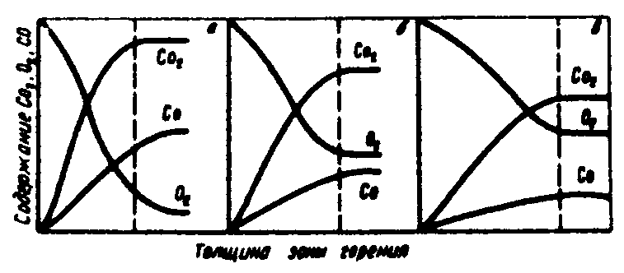
1. Агломерация және аломерация процесінің жүру ерекшеліктері
Шихта құрамында көмір аз болған жағдайда (рис. 7, в) темірдің ішінара тотықсыздануы жүреді FeО-нен Fе₂О₃ дейін, соның салдарынан шығыс газдарында СО азаяды. Шихтадағы көміртегі мөлшері өскен сайын жану өнімдеріндегі O2 концентрациясы төмендейді, ал көміртегі мөлшері 3,3% -дан асқанда темір оксидтерінің тотықсыздану реакциялары жүреді.
Сонымен, материал мен газдың құрамында да, температура жағдайында да шихтаның жану аймағынан жоғары және төмен қабаттары айтарлықтай ерекшеленеді. Өз кезегінде, жылу берудің жоғарғы және төменгі сатыларындағы жылу берудің әр түрлі шарттары (6-сурет) сонымен қатар жылу тасымалдағыш фронтының әр түрлі қозғалыс жылдамдығын анықтайды.
Рисунок 7 - Изменение состава газа по толщине зоны горе­ния при различном содержа­нии углерода в шихте (%С_{а} >%С_{б}>%С_{в})

Slide 11
1. Агломерация және аломерация процесінің жүру ерекшеліктері
Шихта қабатындағы агломерация кезінде шикізат түріне байланысты келесі физикалық-химиялық процестер жүреді
шихтаның өзінде көміртегі немесе сульфидтердің жануы,
қосылыстардың дегидратациясы, карбонаттардың немесе жоғары сульфидтердің ыдырауы,
оксидтердің ішінара тотықсыздануы немесе сульфидтердің тотығуы (толық немесе жартылай),
силикаттар немесе ферриттер түзілуі,
аз балқитын фазалардың балқуы және ішінара шлактануы.
Осы процестердің көпшілігінің жүрісі көбінесе жылу беру және газ динамикасы процестерінің дамуына, нәтижесінде процестердің температуралық жағдайларына байланысты.
Отынды тиімді пайдалану үшін жылу беру процестері де өте маңызды.

Slide 12
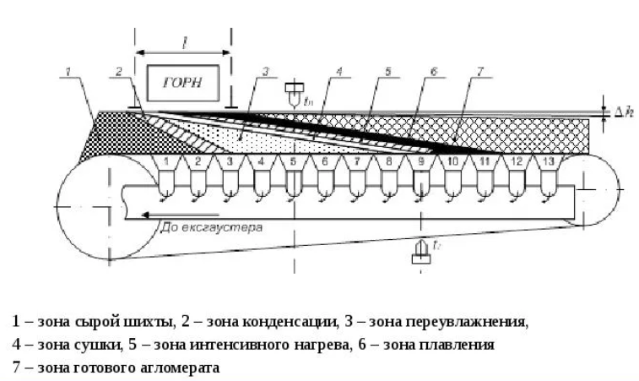
2. Агломерация және аломерация процесінің жүру ерекшеліктері
Рисунок 8 – Распределение слоев на агломерационной машине

Slide 13
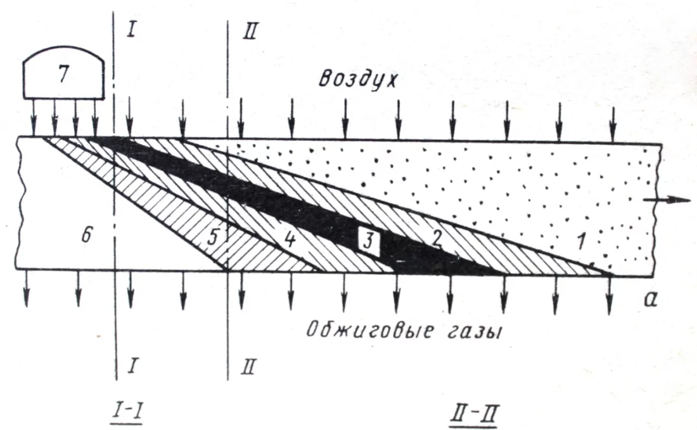
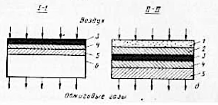
2. Агломерация және аломерация процесінің жүру ерекшеліктері
Рисунок 9 – Схема распределения зон в слое шихты на агломашине, работающей с прососом воздуха:
а - продольное сечение;
б - поперечное сечение
1 - охлажденный агломерат;
2 - зона охлаждения горячего агломерата и нагрева воздуха; 3 - зона реакции; 4 - зона подогрева шихты до воспламенения; 5 - зона подсушивания шихты;
6 - холодная влажная шихта;
7 - зажигательный горн

Slide 14
3. Жылулық процестер және агломерациялық шихта қабатындағы жылу таралуының математикалық сипаттамасы
Келесі болжамдарды ескере отырып, жылу алмасудың төменгі сатысында жылу таралу процесін қарастырайық:
шихта бөліктері арасындағы байланыс жылу өткізгіштігі шамалы;
процесс кезінде газ шығыны өзгермейді;
газдың көлемдік жылу сыйымдылығы Cг, v және шихтаы Cш, v өзгермейді;
кез-келген горизонтта жылу алмасу толық деп саналады, ал газ Tг мен шихта Tш бірдей, яғни Tг = Tш = Tn.
∆t уақыт ішінде шихтаның қарапайым қабатының энтальпиясының қалыңдығы ∆h, бетінің ауданы S және кеуектілігі 𝛆 болғанда энтальпияның өзгеруі:
(1)
мұндағы Т_{п} —n-шы элементарлы қабатының температурасы.
Осы уақыт ішінде жану өнімдері бар қарастырылған қарапайым қабатқа жылу келесідей жоғарыдан түседі:
(2)

Slide 15
3. Жылулық процестер және агломерациялық шихта қабатындағы жылу таралуының математикалық сипаттамасы
Төменге қарай
(3)
мұндағы w_{г,о} — жну өнімдерінің қозғалу жылдамдығы.
Қабылданған болжамдар бойынша қарастырылатын қарапайым қабаттың энтальпиясының өзгеруі тек жану өнімдерімен жылудың келуі мен тұтынылуы арасындағы айырмашылыққа байланысты, яғни Q_{n} =Q_{г n-1} - Q_{г n}
Осыны (1)-(3) теңдеулеріне қойып, алатынымыз
(4)
Қатынастың оң жағы (4) - бұл ағын бағытындағы температура градиенті, сол жағы - екі фактордың көбейтіндісі, екіншісі қыздыру жылдамдығын сипаттайды, ал біріншісі - политермиялық беттің қозғалыс жылдамдығына кері қатынасы.

Slide 16
3. Жылулық процестер және агломерациялық шихта қабатындағы жылу таралуының математикалық сипаттамасы
Политермиялық беттің қозғалыс жылдамдығының кері жылдамдық шамасы төменгі сатының жылу қозғалыс шебінің жылдамдығы деп те аталады және келесі теңдеумен сипатталады:
(5)
Осыған ұқсас жылуберілістің жоғары сатысы үшін :
(6)
мұндағы С_{в1},_{v}, С_{в},_{v} — ауа мен жылуберілістің көлемдік жылусыйымдылықтары;
𝛆 _{а} — агломерат қабатының кеуектілігі;
w_{в},_{o} — агломерат қабаты арқылы ауа сүзілу жылдамдығы.

Slide 17
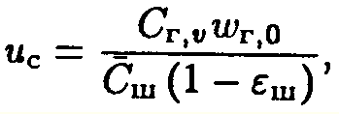
3. Жылулық процестер және агломерациялық шихта қабатындағы жылу таралуының математикалық сипаттамасы
Жану өнімдерінің жылу сыйымдылығы мен көлемі ауадан үлкен болғандықтан (О2 орнына СО2 пайда болуы, ұшқыш заттардың түзілуі, темір оксидтерінің тотықсыздануынан газ тәрізді өнімдер түзілуі және т.б.), содан кейін u_{т,н} > u_{т,в}.
Шихтаны агломерациялау қарқындылығын және, сайып келгенде, қондырғының өнімділігін сипаттайтын агломерлеу процесінің маңызды параметрі - «тік агломерация жылдамдығы», бастапқы шихта қабатының қалыңдығының процестің ұзақтығына қатынасы ретінде анықталады. Бұл шама ретінде ұсынылуы мүмкін
(7)
мұндағы Cш (жоғарғы сызықпен) - реакциялардың жүруіне байланысты жылудың сіңуі мен бөлінуін ескере отырып, шихтаның нақты жылу сыйымдылығы.
(5) - (7) формулаларын талдау бізге агломерация процесі үшін маңызды бірқатар практикалық қорытынды жасауға мүмкіндік береді.

Slide 18
5. Агломерация процесінің газодинамикасы
Вакуумды агломерация кезіндегі тік агломерация жылдамдығы агломерленген қабаттың газ өткізгіштігіне тура пропорционал және Эгон теңдеуімен анықталады:
Dр = l(1-e)/e³×(r_{г}w²/2)×(h/Фd) (10)
w – газдар жылдамдығы, 1 м² жентектеу ауданы арқылы 1 сек өтетеін газ жылдамдығы , (м³/(м²×с))
l – гидравликалық кедергі коэффициенті, Рейнольдса крителийі функциясы
h – жентктелетін қабат қалыңдығы, м
r_{г} – газдардың тығыздығы, кг/м³
d – шихта түйіршіктерінің орташа өлшемі, м
Ф – шихта түйіршіктері пішіндерінің коэффициенті 0,6<Ф<1
e – шихта қабатының кеуектілігі,
Рамзиннің келесідей қарапайым формуласы да қолданылады:
Dр = Аhw^{n} (11)
А коэффициенті бөлшектердің диаметріне кері пропорционалды, a n бөлшектердің өлшемдеріне тура пропорционал және әрқашан 2-ден аз.

Slide 19
Әдебиет
Базовая литература | Дополнительная литература
1. Вегман Е.Ф., Жеребин Б.Н., Похвиснев А.Н. и др. Металлургия чугуна. М.: Академкнига, 2004. 774 с. | 1. Воскобойников В.Г., Кудрин В.А., Якушев А.М. Общая металлургия. М.: Академкнига, 2002. 786 с.
2. Saurbayeva B., Adylchanova M.A. Heat power engineering of metallurgical processes. – Almaty. 2016 | 2. Шишкин Ю.И., Лукин Г.П. Металлургические расчеты. Учебно-методическое пособие. Алматы: РИК по УиМЛ, 2002. 112 с.
3. Вегман Е.Ф. Теория и технология агломерации. - М.: Металлургия, 1974, - 286с. | 3. Теплотехника и теплоэнергетика металлургического производства: Учеб. пособие для вузов / В.В. Белоусов [и др.]; Под ред. И. А. Прибыткова. - М. : Металлургия, 1993. - 336 с. ил. - ISBN 5-229-00710-9 : 76 р.
Видео об агломерации: https://youtu.be/PwlLKFl3O0o https://youtu.be/DRDX_x8JXSY Производство окатышей: https://youtu.be/j8pkNcuo09E | 4. Материалы сайтов: https://lektsii.net/2-50168.html https://helpiks.org/3-93818.html

Slide 20
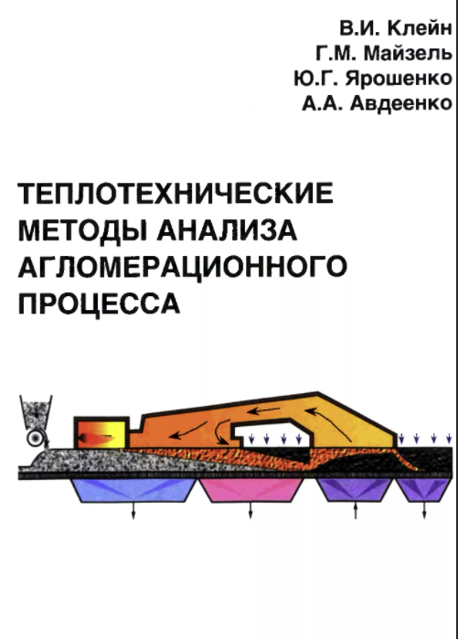
Әдебиет

